Slide 1

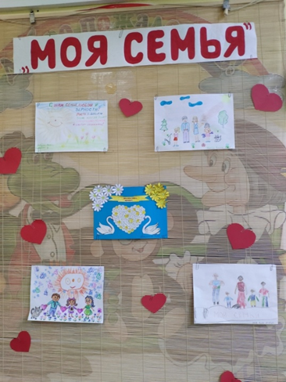
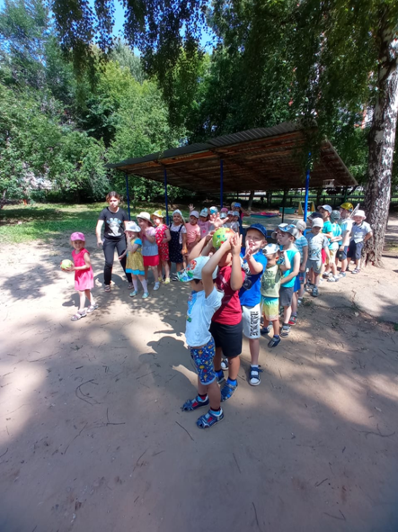
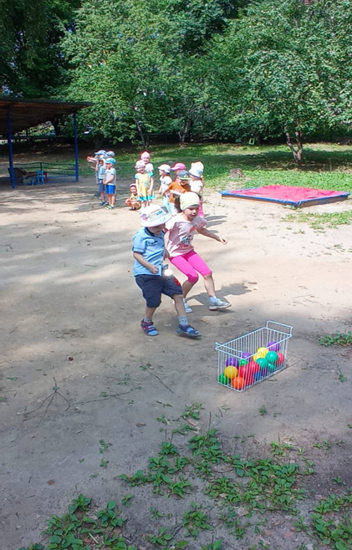
ФОТОРЕПОРТАЖ МАДОУ «Детский сад №328»

Slide 2
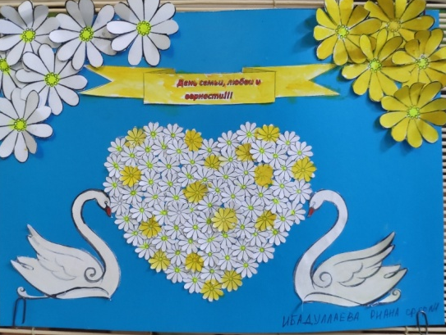
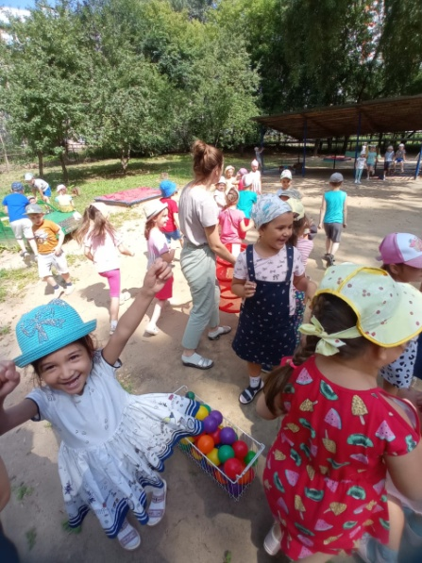
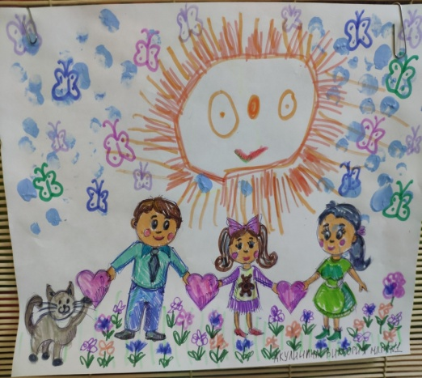
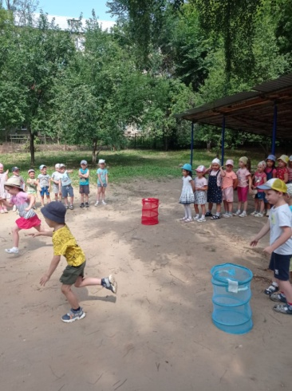
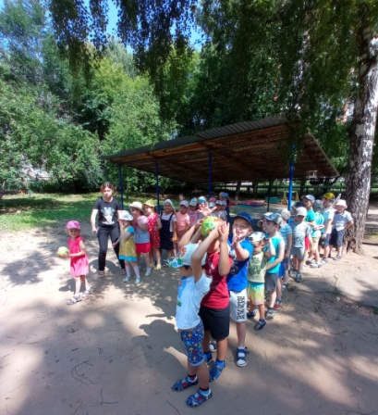
МАДОУ «Детский сад №328»
День семьи и увлечений
фото
Совместно с музыкальным руководителем, педагогами и детьми вторых младших, средних и старших групп проведено мероприятие «День семьи и увлечений». Дети закрепили знания о семье, семейных ценностях, семейных увлечениях. Мероприятие помогло выразить любовь и уважение к семье, семейным забавам. Устроена выставка рисунков на тему «Моя семья».
фото

